Slide 1
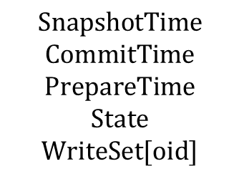
快照时间
Transaction T
提交时间
$$SnapshotTime$$
$$CommitTime$$
$$PrepareTime$$
$$State$$
$$WriteSet[oid]$$
准备时间
状态
写入集

Slide 2
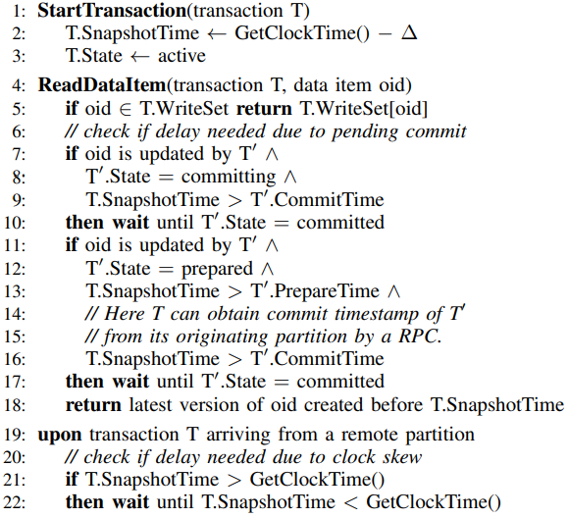
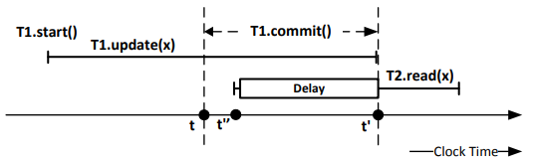
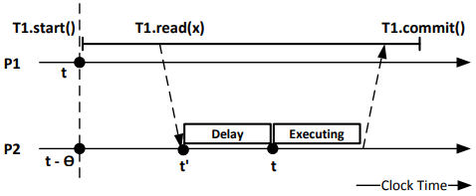
1和2中的较大值：
1.将事务同步提交到稳定存储所需的时间加上一个往返网络延迟
2.最大时钟偏差减去两个分区之间的单向网络延迟
Clock-SI read protocol
写入集缓存待提交数据，如果读取数据是本地待提交的数据就直接返回。
情况1：获取本地数据时该数据被正在提交的事务更改过
如果要读取的数据被其他事务T’更改过，并且T’正在提交，则需要等待T’提交完成后再读取
情况2：获取远程数据时有时钟偏差
如果快照时间比物理时钟大，需要等待物理时钟走时

Slide 3
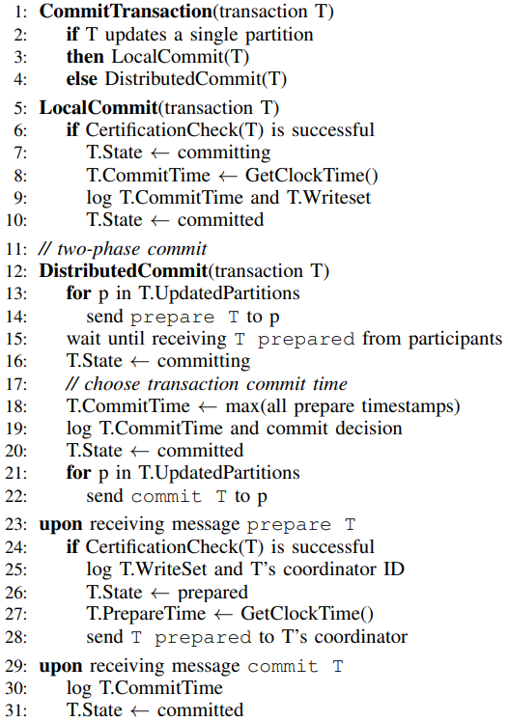
Clock-SI commit protocol
检查验证事务写入集不与并发提交事务的写入集相交
并发：T1在T2提交前拍摄快照，在T2提交后提交。
事务只影响单个分区，提交单分区更新事务
单分区提交只包括分配提交时间以及记录提交时间和写入集，提交时间就是本地物理时间
事务影响多个分区，提交分布式更新事务
分布式提交分为两步，首先是准备阶段，事务影响的所有分区都准备完毕后进入提交阶段，分配提交时间以及记录提交时间，提交时间是事务影响的所有分区中最大的准备时间。最后广播通知事务影响的所有分区
准备阶段包括记录写入集和协调器ID以及分配准备时间，准备时间是该分区的物理时间，最后通知协调器准备就绪
同步提交状态，记录提交时间

